Slide 1

Prezentacja wykonana przez Hannę Mieszkowską
w ramach projektu „Podaj dalej 2 - Senior dla Kultury” realizowanego przez NASK
I finansowanego przez Ministerstwo Kultury
I Dziedzictwa Narodowego.

Slide 2

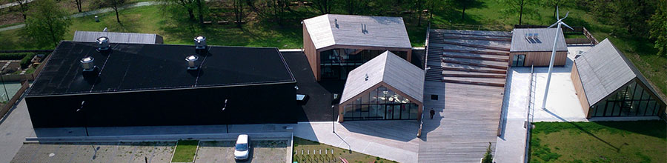
SŁUŻEWSKI DOM KULTURY w Warszawie
źródło: sdk.waw.pl

Slide 3
Służewski Dom Kultury został założony w 1991 r. Prawie 20 lat mieścił się w barakach po budowniczych metra . Nowa siedziba SDK nie jest typowym domem kultury. To niepowtarzalny, stylizowany na wiejskie siedlisko zespół obiektów zaprojektowanych przez połączone siły pracowni WWAA i 137kilo . Inwestycja zrealizowana przez m.st. Warszawę, dzielnicę Mokotów chwalona jest za funkcjonalność, proekologiczne ukierunkowanie, połączenie nowoczesnej architektury z tradycją i umiejętne nawiązanie do dawnych funkcji tego terenu. Zabudowania SDK położone w parku znajdującym się przy Potoku Służewskim to ekologiczna enklawa na obrzeżu osiedla Służew nad Dolinką. Na terenie Domu Kultury zlokalizowano zagrodę dla kóz, edukacyjny ogródek warzywny i elektrownię wiatrową jako alternatywne źródło energii. Projekt bazuje na założeniu, że architektura Domu Kultury ma ogromne znaczenie edukacyjne, kształtujące świadomość, m.in. estetyczną i ekologiczną. Architektura obiektu z założenia jest powściągliwa i przyjazna, a dominującymi materiałami są drewno, szkło i metal. Przeszklone w całości ściany obiektów, skierowane z jednej strony na park, z drugiej na ulicę Bacha, pozwalają spacerującym wokół SDK obserwować jednocześnie prowadzone tu zajęcia oraz zieleń służewskiego parku.

Slide 4
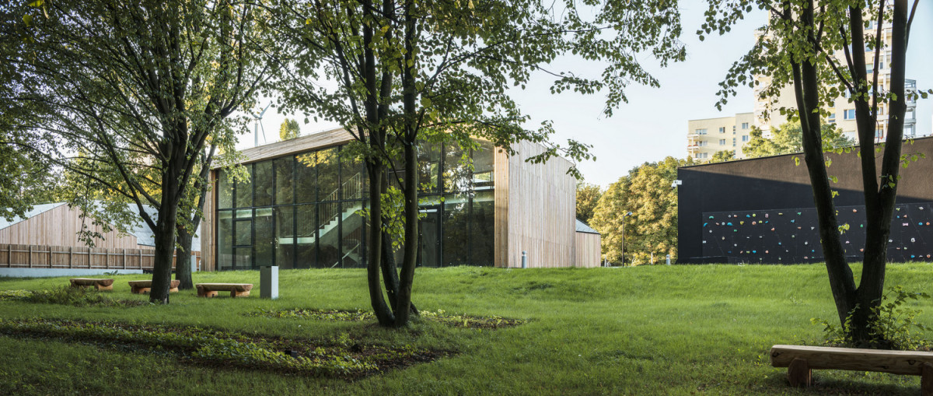
Przeszklone w całości ściany obiektów, skierowane z jednej strony na park, z drugiej na ulicę Bacha, pozwalają spacerującym wokół SDK obserwować jednocześnie prowadzone tu zajęcia oraz zieleń służewskiego parku. W Służewskim Domu Kultury mieszczą się jeszcze: sala widowiskowo-kinowa z widownią na ok. 200 osób, galeria ,sale wystawiennicze, pracownie: multimedialna, plastyczna, taneczna, fotograficzna ,klub ,ścianka wspinaczkowa,dostęp do bezprzewodowego Wi-Fi.
źródło: wwaa.pl

Slide 5
To jedyny taki Dom Kultury na mapie stolicy – miejsce, które nie tylko zaprasza bogatą ofertą kulturalną, artystyczną i edukacyjną, ale także miejsce, w którym ważne są idee ekologii i troski o świat, w którym żyjemy.
W 1991 roku na Służewie powstało stowarzyszenie, które chciało zrobić coś dla lokalnej społeczności. Stworzyć przestrzeń, w której każdy znajdzie coś dla siebie, a służewscy artyści będą mogli rozwijać się i prezentować swoją twórczość.
Stowarzyszenie uzyskało teren przy Bacha 15 a dokładnie baraki dawnej stołówki, które zostały po budowniczych metra i były przeznaczone do rozbiórki. Domu Kultury zbudowano na wzór dawnych, służewskich siedlisk – z ogrodem warzywnym i zagrodą dla kóz. Idealnie wpisuje się w krajobraz Służewa nad Dolinką (tę wyjątkowość budynków ze szkła i drewna docenili eksperci przyznając nam Nagrodę Architektoniczną POLITYKI 2013).
Jest miejscem odpoczynku, rozwoju osobistego, zabawą, obcowaniem z kulturą i sztuką ,aktywnością ruchową i rekreacyjną a przede wszystkim spotkań z ludźmi i obcowaniem z przyrodą.

Slide 6
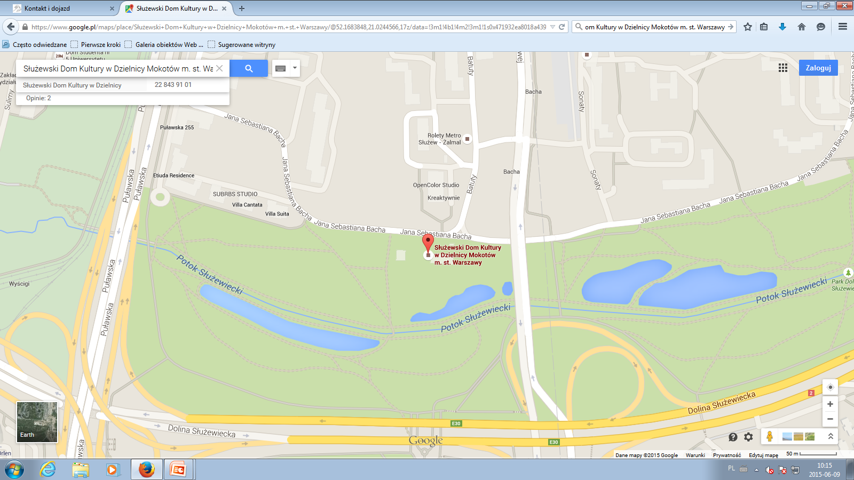
Lokalizacja Służewskiego Domu Kultury na mapie Warszawy:
Źródło: google maps

Slide 7
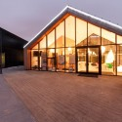
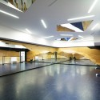
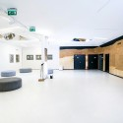
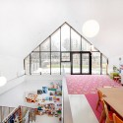
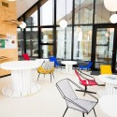
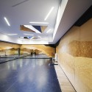
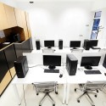
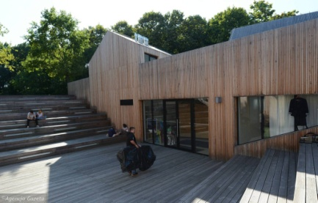
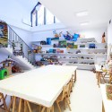
Galeria zdjęć
źródło: sdk.waw.pl

Slide 8

źródło: sdk.waw.pl
Galeria „Przy Kozach” istnieje w Służewskim Domu Kultury od zawsze. To miejsce, gdzie odbywają się wspaniałe wystawy, gdzie można obejrzeć dzieła zarówno artystów służewskich, jak i tych z całej Warszawy, Polski, a nawet ze świata. Galeria oferuje lekcje sztuki adresowane do uczniów szkół podstawowych wszystkich klas.
źródło: wwaa.pl

Slide 9

Tacy młodzi +50
źródło: plazilla.com
Ta oferta przeznaczona dla osób 50+
Zapraszamy na cykliczne zajęcia, warsztaty, spotkania, wspólne wyjścia do kina, teatru czy wycieczki po Warszawie. To propozycja dla tych, którzy chcą poszerzać swoją wiedzę, uczestniczyć w wydarzeniach kulturalnych, rozwijać swoje pasje. Wszystko w towarzystwie interesujących ludzi i w przyjaznej atmosferze miejsca stworzonego specjalnie dla Was.
Proponujemy Państwu:
Zajęcia artystyczne:
· Malarstwo i rysunek · Projektowanie biżuterii · Wyroby z papierowej wiklinyczne
Warsztaty edukacyjne
· Zajęcia komputerowe · Kurs języka angielskiego – poziom podstawowy/ poziom rozszerzony · Zajęcia fotograficzne – kurs podstaw fotografii.
Taniec i zajęcia gimnastyczne
· Zumba Gold · Pilates · Joga · Nordic walking
Wykłady cykliczne:
· Spotkania varsavianistyczne · Profilaktyka zdrowia
Filmoteka Dorosłego Człowieka
· Projekcje kinowe interesujących filmów.
Wieczorki taneczne – raz na kwartał organizowane są spotkania taneczne z oprawą muzyczną w wykonaniu DJ Wiki.
Spotkania przy kawie.. Czyli spotkania towarzyskie dla osób uczestniczących w projekcie „Tacy Młodzi". Dla uczestników spotkań przewidziana jest specjalna oferta promocyjna „Służę kawą" – ciastko i kawa za 5zł.
Ponadto w ramach projektu „Tacy Młodzi" w Służewskim Domu Kultury organizowane są koncerty, spektakle teatralne oraz wyjścia do muzeów, teatrów i wycieczki.
GRAFIK ZAJĘĆ 2015 - Kliknij aby pobrać
Informacje
koordynatorka: Iza Trzeciecka, tel. 785 825 135 w godz. 10.00 -15.00
dyżur koordynatorki: poniedziałek i czwartek 10.00-14.00
e-mail: tacymlodzi@sdk.waw.pl

Slide 10

Oto przykład oferty programowej dla seniorów
źródło: sdk.waw.pl

Slide 11

źródło: sdk.waw.pl

Slide 12
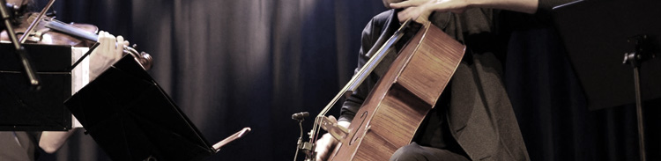
Jazz dobry nad Dolinką
źródło: sdk.waw.pl
Jazz to muzyka wolności - ale tej wymagającej od wykonawców najwyższego kunsztu wykonawczego, ogromnej wiedzy i muzycznej erudycji.
W ramach cyklu “Jazz dobry nad Dolinką” będziemy prezentować Państwu gwiazdy poruszające się w nurcie jazzu otwartego, komunikatywnego, wykonywanego z mistrzowską wirtuozerią.
Część “Młode wilki” to koncerty młodych zespołów, na które już teraz warto zwrócić uwagę. Cykl adresujemy do wszystkich wrażliwych na muzyczne i artystyczne doznania, nie tylko do znawców. Kierunki jazzu jakie planujemy z Państwem penetrować nie wymagają od słuchacza niczego więcej prócz otwartości na sztukę. Dodatkowym elementem cyklu są projektowane specjalnie na potrzeby cyklu.

Slide 13
Uczestnik projektu jako autor niniejszej prezentacji wyraził zgodę na wykorzystanie wytworzonych przez siebie utworów do celów edukacyjnych oraz promocyjnych w części lub całości zgodnie z Regulaminem rekrutacji
i uczestnictwa w projekcie: „Podaj dalej 2 – Senior dla Kultury”.
Ilustracje, zdjęcia i utwory przedstawione w niniejszej prezentacji pochodzą
z zasobów sieci Internet oraz zasobów prywatnych uczestników projektu i są wykorzystywane przez organizatora wyłącznie w celu edukacyjnych
i promocyjnych ww. projektu. Wykorzystanie prezentacji w innym celu jest prawnie zabronione.

